Slide 1

게임공학과 2022182012 김지운

Slide 2
프로젝트 개발 진행 상황
주차 |  |  | 진행률
1주차 | 계획 | 기획 구체화, 리소스 수집
 | 결과 | 기획 구체화, 리소스 수집 완료 | 100%
2주차 | 계획 | 캐릭터 이동 및 공격 처리, AI 상대 구현
 | 결과 | 캐릭터 이동 및 공격 처리 완료. AI는 구현 못함 | 70%
3주차 | 계획 | 전투 시스템 확장, 체력바 UI 표시
 | 결과 | 체력바 UI표시 완료. | 100%
4주차 | 계획 | 경기장 및 연출 구현, 배경 및 승패 결과
 | 결과 | 경기장 구현 완료. 승패 결과는 아직 구현 못함 | 50%
5주차 | 계획 | 휴식 시간 시스템 구현
6주차 | 계획 | 토너먼트 구조 구현, 토너먼트 AI 상대 추가
7주차 | 계획 | 스타일 선택 시스템 구현
8주차 | 계획 | 사운드 및 UI 보강
9주차 | 계획 | 최종 마무리
게임공학과 2022182012 김지운

Slide 3
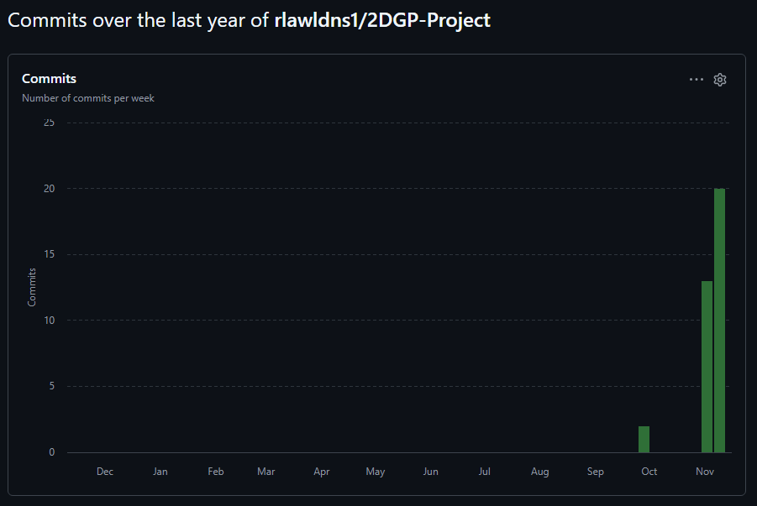
게임공학과 2022182012 김지운

